Slide 1
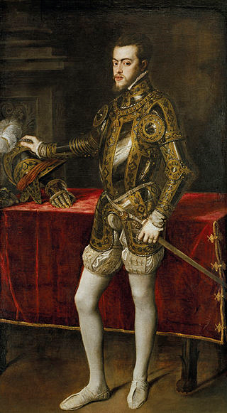

Slide 2
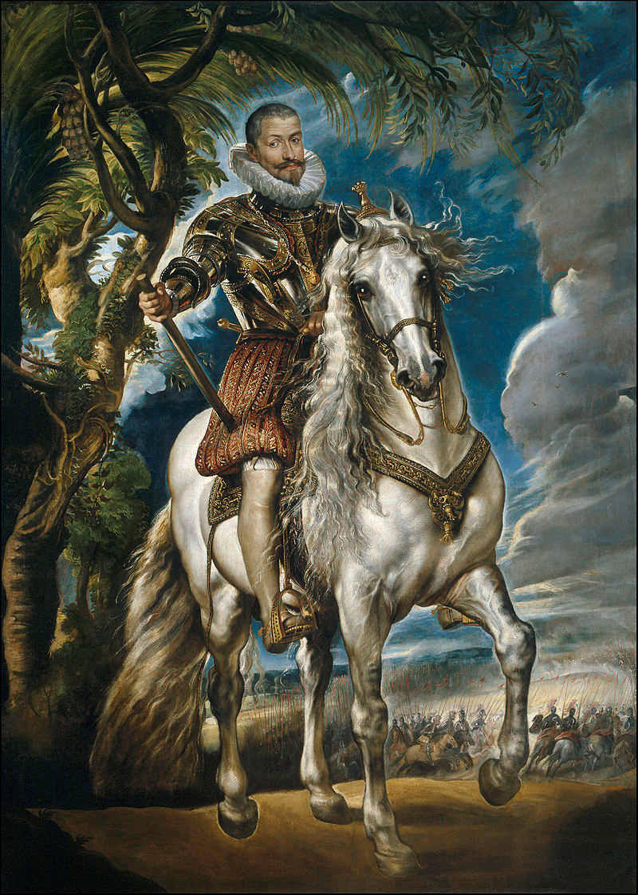

Slide 3
Rivalità monarchia spagnola- Francia sempre al centro della scena ma stavolta gli Asburgo sono destinati a passare il testimone dell’egemonia sull’Europa.
Filippo III e duca di Lerma: (1598-1621) stagione di pace a ridosso della ribellione delle province unite e della guerra dei 30 anni PAX HISPANICA

Slide 4
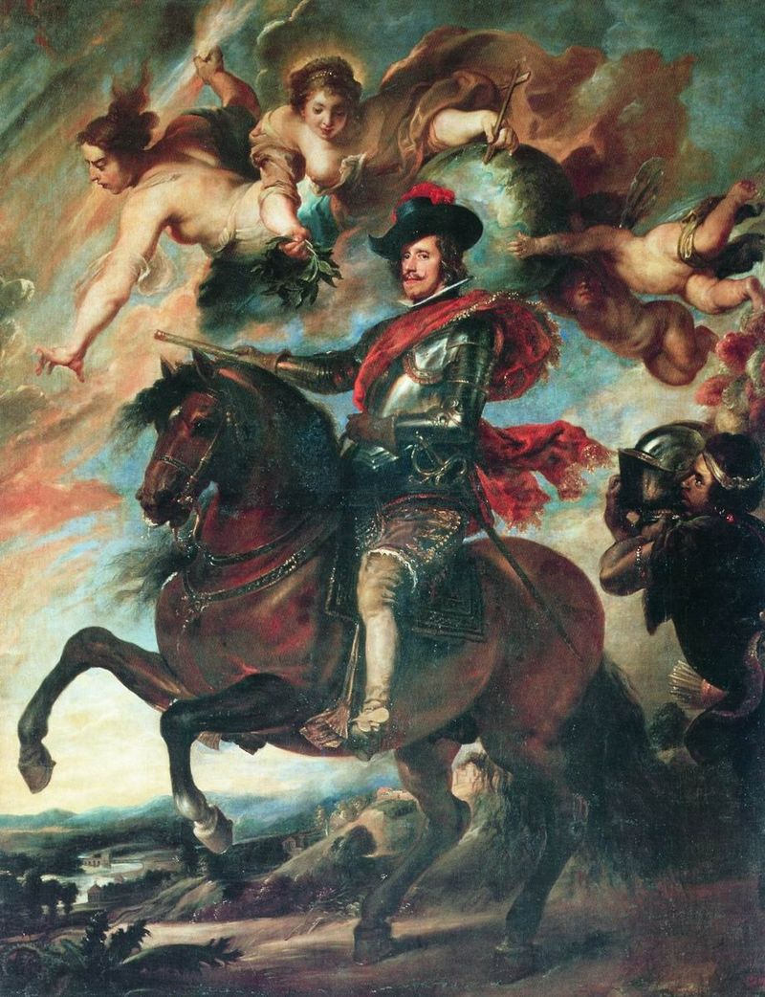

Slide 5
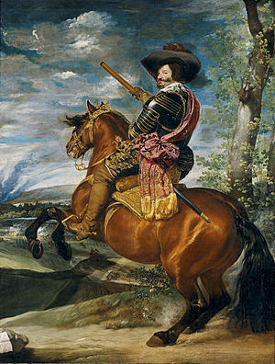

Slide 6
Filippo IV e Olivares (1621-1665): guerra dei Trent’anni e superamento della Francia sul piano dell’egemonia europea
1640: UNION DE ARMAS
1643: caduta Olivares
1640-1650: ribellioni mediterranee
1659: pace dei Pirenei

Slide 7
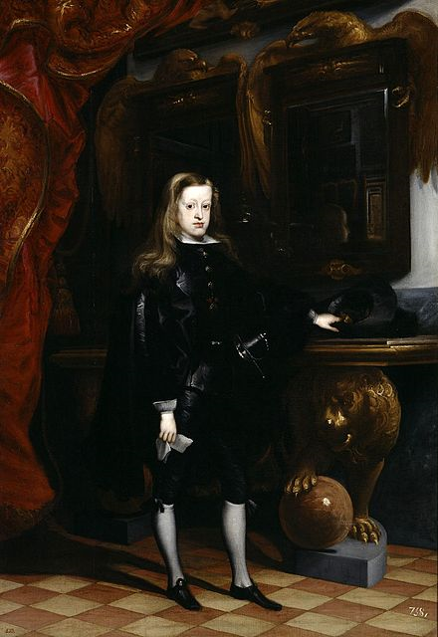
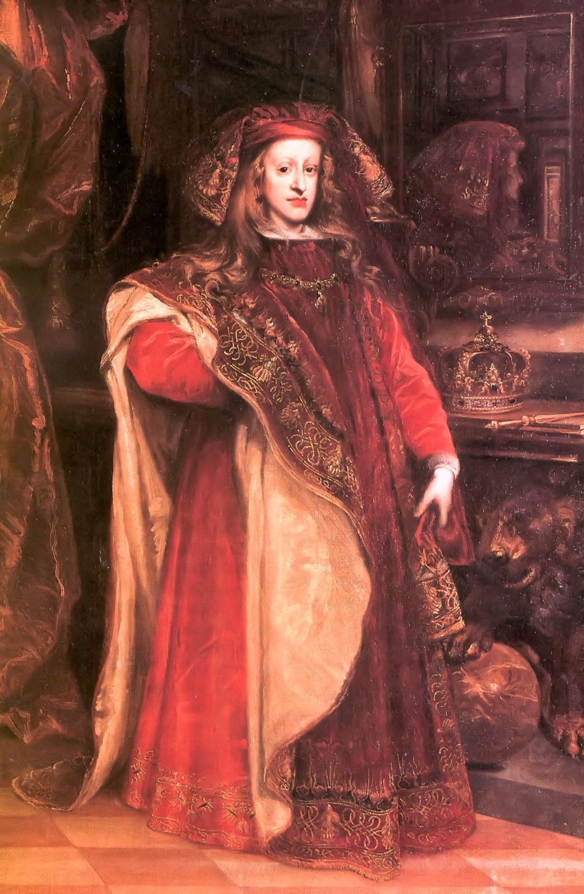
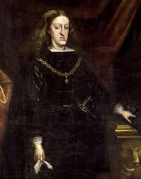

Slide 8
1665-1675: reggenza di Marianna d’Austria --- regina reggente straniera con figlio minorenne
Il regno di Carlo tra malefici e realtà storica: el hechizado fu un buon re e regnò, contrariamente alle previsioni legate alle sue condizioni di salute, fino al 1700.
2000: in Spagna si dimenticano del 300enario della morte.
Perché?
Stagione di crisi, debolezza politica e….
Guerra di successione!!! 1701-1714 (ma 1720)
Ruolo di Luigi XIV. Di Luigi XIV?
Testamento di Carlo II del 1697 in favore di Filippo d’Anjou.

